Slide 1
Semmelweis-év
A magyar tudományos akadémián
Csörgő Tamás
Tudás Körei Egyesület
MTA Wigner FK, Budapest és EKE KRC, Gyöngyös
200 éve született
Semmelweis Ignác Fülöp
Élménybeszámoló a megnyitó ünnepségről
Részletek, idézetek
Semmelweis (S) reflex
Hogyan védekezzünk az S reflex ellen
Az igazság és a talpazatai
Összefoglalás

Slide 2
SEMMELWEIS ÉV MEGNYITÓ, MTA

Slide 3
SEMMELWEIS ÉV MEGNYITÓ, MTA

Slide 4
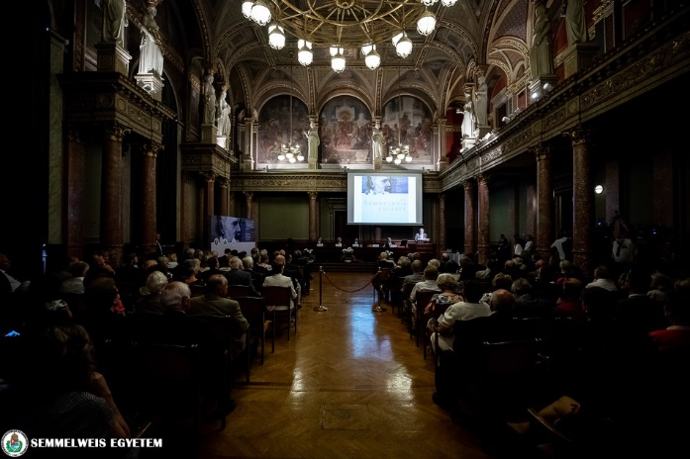
Megnyitó ünnepség az MTA dísztermében

Slide 5
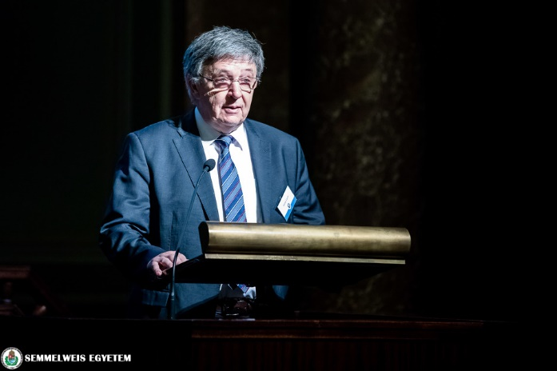
Lovász László, az MTA elnöke:
„ … a gyermekágyi láz (okának) felfedezése a maga korában sok vitát váltott ki, kollégái elutasították (Semmelweis) nézeteit, pedig manapság egy gyermek számára is nyilvánvaló a kézmosás fontossága.”

Slide 6
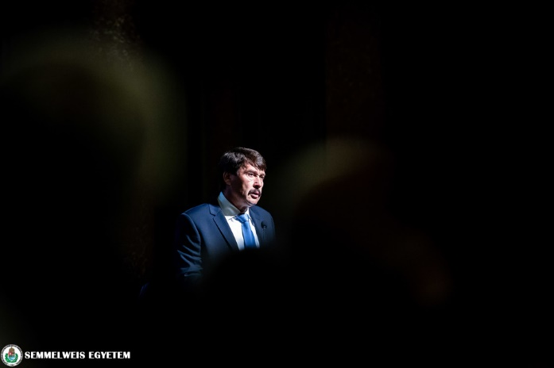
Áder János, a Magyar Köztársaság elnöke:
„Semmelweis Ignác gyakorlata jóval megelőzte az elméletet, mai értelemben vett bizonyítékokkal nem rendelkezett, csak megfigyelés és tapasztalatok álltak rendelkezésére. Felfedezését könnyebb volt elutasítani, mint alkalmazni…”

Slide 7
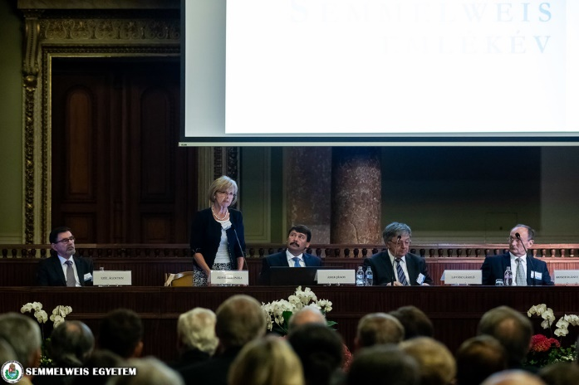
Ádám Veronika, az MTA Orvostudományi osztályelnök-helyettese

Slide 8
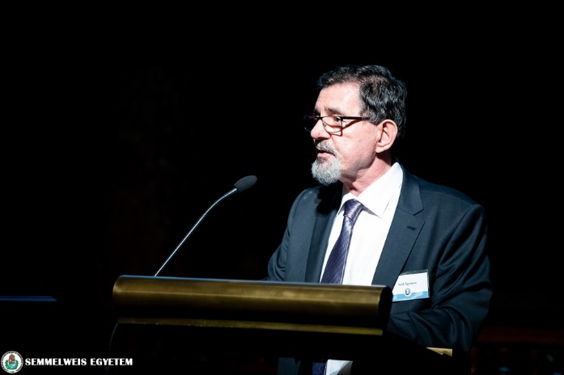
Szél Ágoston, a Semmelweis Egyetem rektora:
„ … ma már tudjuk, (hogy Semmelweis) nemcsak az anyák,
hanem emberek millióinak megmentője volt a műtőkben és a kórházi osztályokban…”

Slide 9
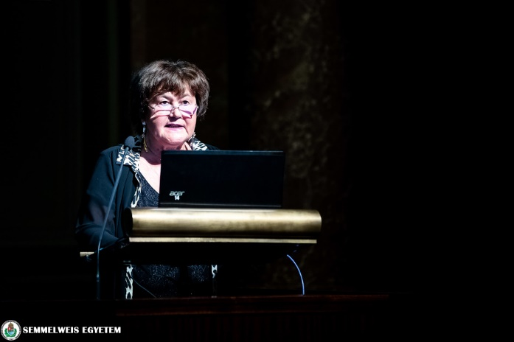
Dr. Jakab Zsuzsanna, az Egészségügyi Világszervezet (WHO)
európai regionális igazgatója Semmelweis örökségéről és hatásáról beszélt
a 21. század globális egészségügyi felvetései kapcsán.

Slide 10
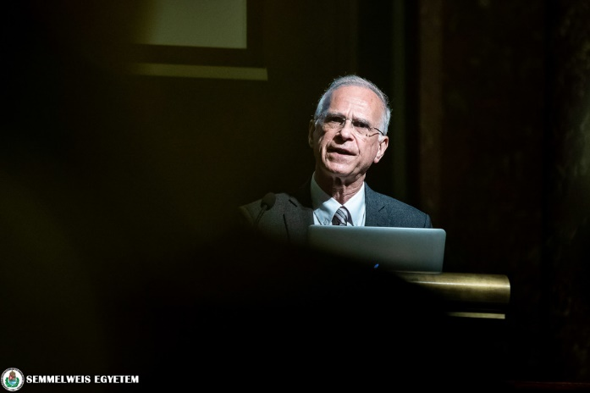
Prof. Dr. Jean-Marc Cavaillon, a párizsi Pasteur Intézet
Humán Hisztopatológiai Emberi és Állatmodellek osztályának kutatója Higiénia és fertőzés: Semmelweis öröksége címmel adott elő (részletek!)

Slide 12
SEMMELWEIS ÉV MEGNYITÓ, MTA
Prof. Dr. Jean-Marc Cavaillon (Pasteur Intézet, Párizs):
Higiénia és fertőzés - Semmelweis öröksége (1. részlet)

Slide 13
SEMMELWEIS ÉV MEGNYITÓ, MTA
Prof. Dr. Jean-Marc Cavaillon (Pasteur Intézet, Párizs):
Higiénia és fertőzés - Semmelweis öröksége (2. részlet)

Slide 14

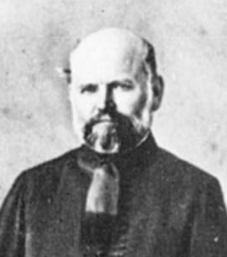
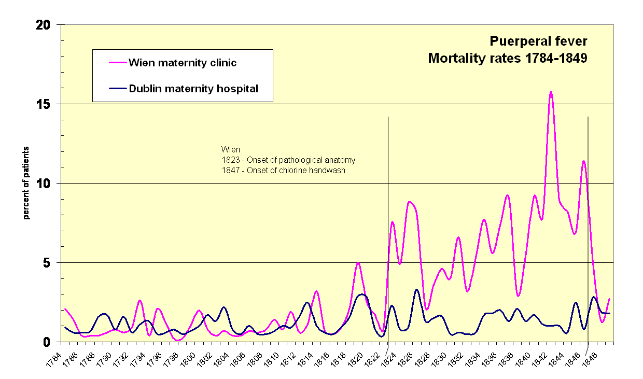
SEMMELWEIS ÉS A S-REFLEX

Slide 15
A SEMMELWEIS-REFLEX
Nem fiziológiai értelemben
de reflex-szerű, automatikus emberi magatartás
  Új információk, tények
  Nem illeszthető be a jelenlegi képbe
  Statisztikailag bizonyított eredmény, bizonyításra törekvő kreatív, progresszív kutatók
  Automatikusan, érdemi vizsgálat nélkül elutasítják az ortodoxiát képviselő kutatók
  Rögzült normák, hiedelmek, paradigmák alapján
  Üldöztetés: Kigúnyolás, fenyegetés, állásvesztés, bántalmazás, halál
  Minimális segítségkérés elutasítása a hivatalos tudomány ortodox képviselői részéről
  Hivatali procedúrák hangsúlyozása <-> kreatív kutatás
Főleg az angolszász világban ismert fogalom
Magyarul: A FELISMERÉS megelőzte a korát
USA: törekvés a reflex elkerülésére

Slide 16
VÉDEKEZÉS A SEMMELWEIS REFLEX ELLEN
SZEMÉLYES Motiváció
Semmelweis-reflex elleni védekezés: tudatosítani, hogy
1) LÉTEZIK az S-Reflex
2) NYITOTTSÁG
3) AZ ISMERETLEN TÖBB, MINT AZ ISMERT
4) PÉLDÁK
5) ELVAKULTSÁG helyett a SZELLEM NAPVILÁGA
5) Vizsgálat nélküli elutasítás megkérdőjelezése:
vajon S-reflex van-e a háttérben ?

Slide 17
HOGYAN VÉDHETJÜK KI
A SEMMELWEIS-REFLEXET?
A Semmelweis-reflex itthon alig ismert. Legfontosabb védekezés ellene: ismertté tétele.
Új információk, tények, megfigyelések kerülhetnek napvilágra
  Mai tudásunk nem teljes körű: sokszor több mint amit 100 éve ismertünk, de
  várhatóan csak töredéke annak, amit az emberiség 100 év múlva tudni fog.
  Tudásunk nem örök érvényű. Értelmezési tartománya, és érvényességi ideje van!
  Gondoljuk meg: mi a fontosabb, az amit tudunk, vagy az, amit nem tudunk?
  Lehetőséget a kreatív, progresszív kutatóknak: többcsatornás finanszírozást!
  Versenytársak véleményezzék a pályázatokat (peer review), érdemi bírálatokat!
  Pozíciók rögzítésének tiltása (pl USA elnöki rendszerben: max 2 ciklus).
  Üldöztetés tiltása, többféle világnézet, többféle paradigma együttes létének elfogadása (Hol volt, hol nem volt…)
  Ősi törvényünk: segíts a bajbajutottakon! Ésszel él a magyar ember …
  A tudomány és a társadalom alulról építkezik, ennek rendszer szintű elfogadása.
A modern angolszász minták átvétele, saját ősi hagyományaink ápolása. Mulandóság:
A FELISMERÉS megelőzheti a korát, de mindennek eljön/megvan a maga ideje !

Slide 18
AZ IGAZSÁG ÉS TALPAZATAI
Értelemzési tartomány szerepe
  Kék Duna
  Télapó
  A láthatatlan gorilla
  Semmelweis Ignác:
  az édesanyák megmentője
  2018: Semmelweis év az MTA-n

Slide 19
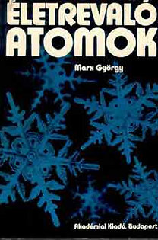
Modellezés és a marslakók
A fény néha
  golyóként viselkedik,
  de nem golyó;
  hullámként terjed,
  de nem hullám;
Egyszerre golyó is és hullám is,
Egyszerre egyik sem.
Akkor mi is a fény?
A fény:
  ÉPPEN OLYAN = THATAGATA,
      mint a fény
Értelmezés /Marx György/:
  Marslakó a Földön
Matematika:
Függvény =
Értelmezési tartomány + leképezés

Slide 20
Hivatkozások
Berényi Mariann:
„Semmelweis: a megfojtott tehetség metafórája”,
La Femme magazin különszáma: 50 tehetséges magyar fiatal (2015.04)
http://lafemme.hu/tehetseg/1351_A_megfojtott_tehetseg_metaforaja
Oláh-Gál Róbert és Csörgő Tamás:
    A Bolyai-Gauss-Lobacsevszkij konferenciáról és a Semmelweis-reflexről
    Maros Megyei Népújság, 2017 augusztus 31.
    http://www.e-nepujsag.ro/op/article/bolyai%E2%80%93gauss%E2%80%93lobacsevszkij-konferenci%C3%A1r%C3%B3l-%C3%A9s-semmelweis-reflexr%C5%91l
Jim Berry: Semmelweis. Sloan Digital Museum of Moving Image
http://scienceandfilm.org/projects/7/semmelweis
4. Wikipédia szócikke a Semmelweis-reflexről: https://hu.wikipedia.org/wiki/Semmelweis-reflex
Wikipédia szócikke a kongitív disszonanciáról:
https://hu.wikipedia.org/wiki/Kognitív_disszonancia
Monkey Business Illusion:
  http://theinvisiblegorilla.com/

